Slide 1
캡스톤 디자인
마음만은 새내기
소프트웨어학과 2017E8131 최대현
소프트웨어학과 2017E7459 김영준

Slide 2
항공편 정보 제공
한국인이 자주 가는 여행지
Notes:
저희 팀이 하려는 것은 항공편 정보를 제공하는 웹 페이지입니다.

Slide 3
커뮤니티
항공사, 항공편, 관광지에 대한 정보 공유
Notes:
이 웹 페이지에서 커뮤니티 게시판을 통해 서로 정보를 공유하는 것을 핵심 주제로 생각하고 있습니다.

Slide 4
코로나 상황 고려
올해 하반기 해외 여행 가능에 대한 기대감 반영
Notes:
이 주제는 현재의 코로나 상황을 고려하였을 때, 올해 하반기엔 해외 여행이 가능 할 것이라는 기대감을 반영한 것입니다.

Slide 5
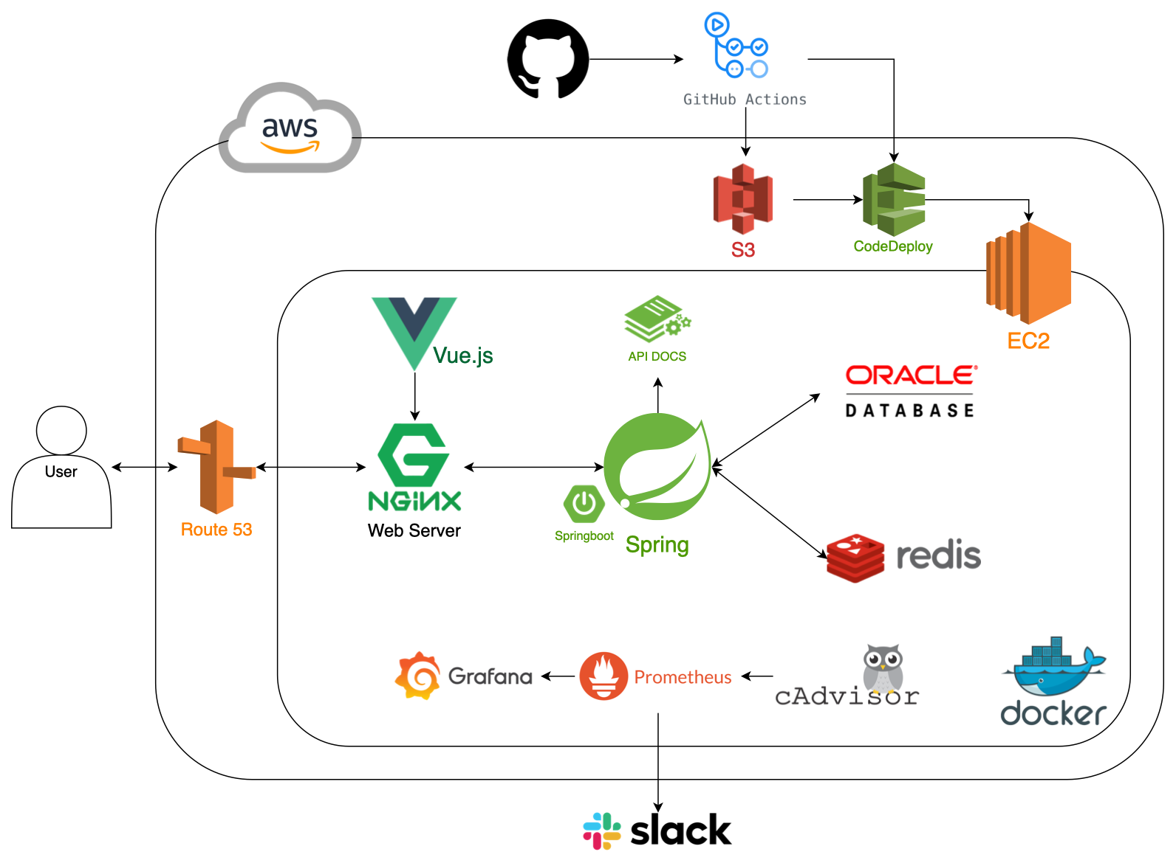
System Architecture
Notes:
전체적인 시스템 아키텍처는 다음과 같습니다. 하나하나 설명드리자면

Slide 6

Front-End : Vue.js
Notes:
프론트엔드 프레임워크인 뷰 제이에스를 사용하여 웹 페이지를 만들 계획입니다. 리엑트보다 쉽고 빠르게 구현이 가능하다 해서 선정하게 되었습니다.

Slide 7

Open API : Skyscanner
Notes:
오픈 애이피아이인 스카이 스캐너를 통해서 항공편에 대한 정보를 가져올 계획입니다.

Slide 8



Back-End : Spring Framework
Spring
Springboot
REST DOCS
Notes:
백엔드는 스프링 프레임워크와 이와 함께 스프링 부트와 API 문서화를 위해 레스트 독스를 사용할 계획입니다.

Slide 9


Database : Oracle & Redis
Main DB
Cache
Notes:
메인 데이터베이스로 오라클을 사용할 것이고, 캐시를 사용하기 위해 레디스를 사용할 계획입니다.

Slide 10



Monitoring : Grafana, Prometheus, cAdvisor
Visualization
collect Metrics & make Alert
collect Server Metrics
Notes:
서버의 모니터링 시스템을 위해 그라파나, 프로메테우스, 시어드바이저를 사용할 것입니다. 이중에 프로메테우스를 활용해서 서버 장애 알림 기능을 구현할 것입니다.

Slide 11

Container-managing : Docker
Notes:
도커를 활용해서 위에 소개한 스택들을 컨테이너로 관리하여 개발 및 배포할 것입니다.

Slide 12

Cloud Server : AWS EC2
Notes:
그리고 이렇게 개발한 서버를 AWS의 EC2에 배포할 것입니다.

Slide 13
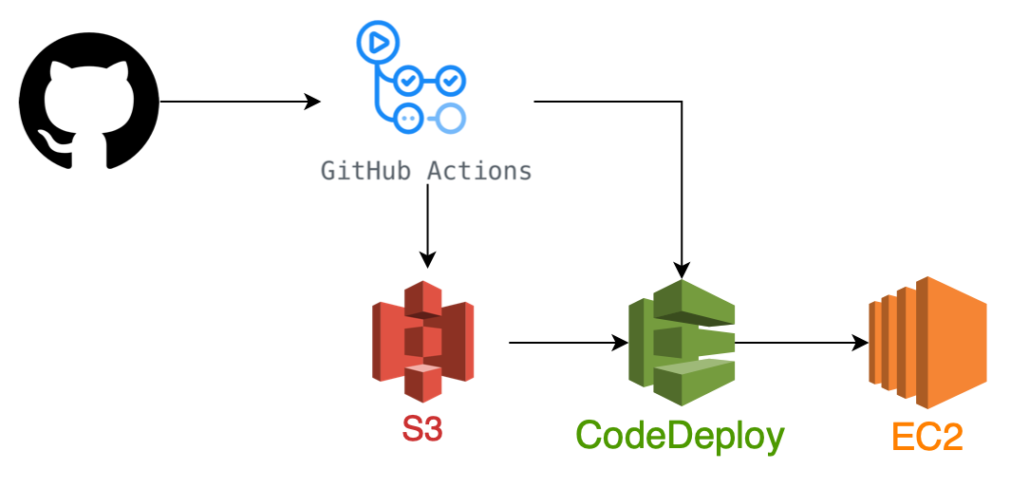
CI/CD :
Notes:
EC2 서버에는 자동 블루-그린 배포를 위해 다음과 같은 흐름의 CI/CD를 구현할 계획입니다.

Slide 14
프로젝트 특징
Spring Framework
AWS & Docker
CI/CD & 모니터링
→ 최근 서버 개발자 고용 수요에 맞춤
Notes:
스프링 프레임워크를 사용한다는 것, AWS와 도커를 활용하여 배포 하고, CI/CD와 모니터링을 통해 서버를 관리하는 것이 이 프로젝트의 특징이며,
이것은 최근의 서버 개발자 고용에서 요구하는 조건에 맞춘 것입니다.

Slide 15


로 제작한 웹 페이지에서
를 통해 정보를 제공하고,
커뮤니티를 구현하기 위해
을 사용하고,
환경에서 무중단 배포와 대규모 트래픽 처리를 구현하는 것이 저희의 목표입니다.
Notes:
따라서 저희가 하려는 것은 뷰 제이에스로 제작한 웹 페이지에서 스카이 스캐너를 통해 정보를 제공하고, 커뮤니티를 구현하기 위해 스프링을 사용하고,
AWS환경에서 무중단 배포와 대규모 트래픽 처리를 구현하는 것입니다.

